Slide 1
Nous trompons-nous de regard sur l’Afrique ?
Antoine Pouillieute
Paris, 17 octobre 2019

Slide 2
1. Il y a bien longtemps que l’Afrique est entrée dans l’Histoire…

Slide 3
2. L’Afrique est un continent

Slide 4
3. L’espérance de vie

Slide 5
4. Le recul de la pauvreté

Slide 6
5. L’alphabétisation

Slide 7
6. La scolarisation

Slide 8
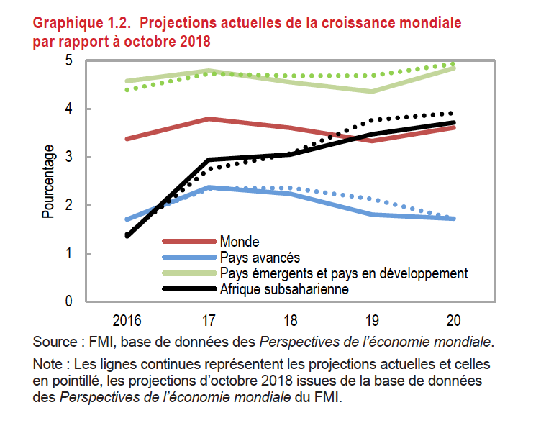
7. La croissance économique

Slide 9
8. La gouvernance

Slide 10
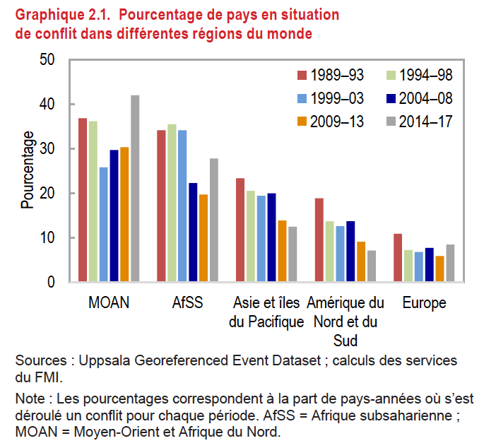
10. La conflictualité

Slide 11
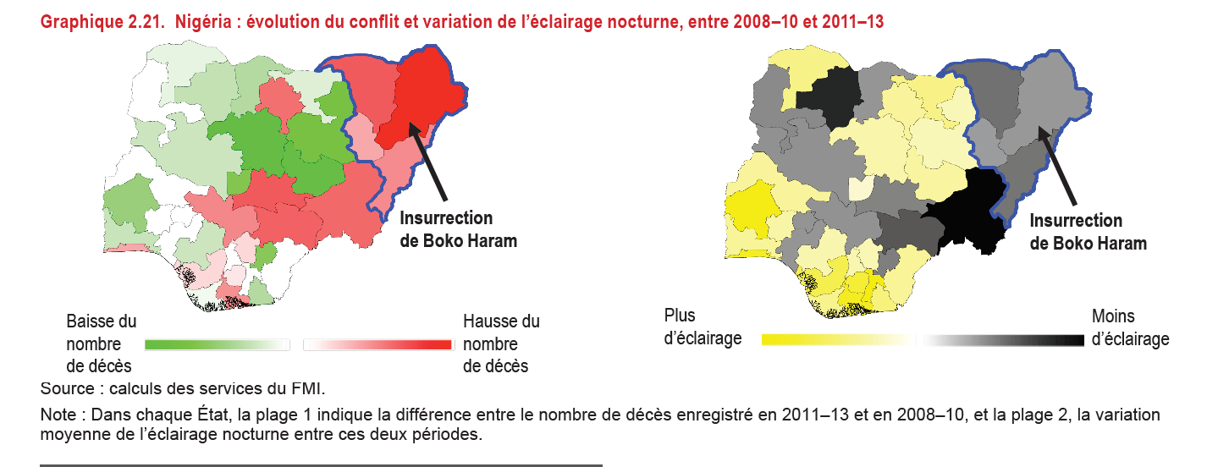
11. Conflits et développement

Slide 12
12. La Chine dans le monde

Slide 13
13. BRI : schéma cartographique

Slide 14
14. BRI : schéma rationalisé

Slide 15
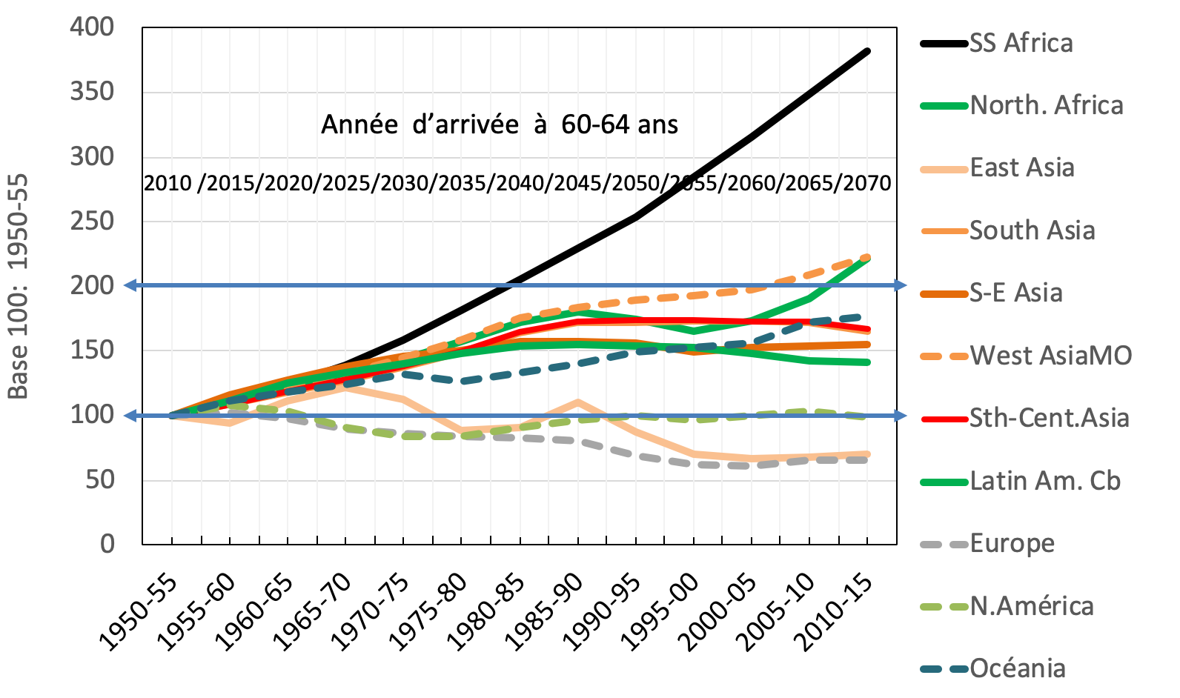
15. Les Seniors

Slide 16
16. L’accès des filles à l’éducation

Slide 17
17. Les inégalités

Slide 18
18. La classe moyenne

Slide 19
19. Démographie : historique

Slide 20
20. Démographie : croît

Slide 21
21. La transition démographique (1)

Slide 22
22. La transition démographique (2)

Slide 23
23. L’émigration intra-africaine

Slide 24
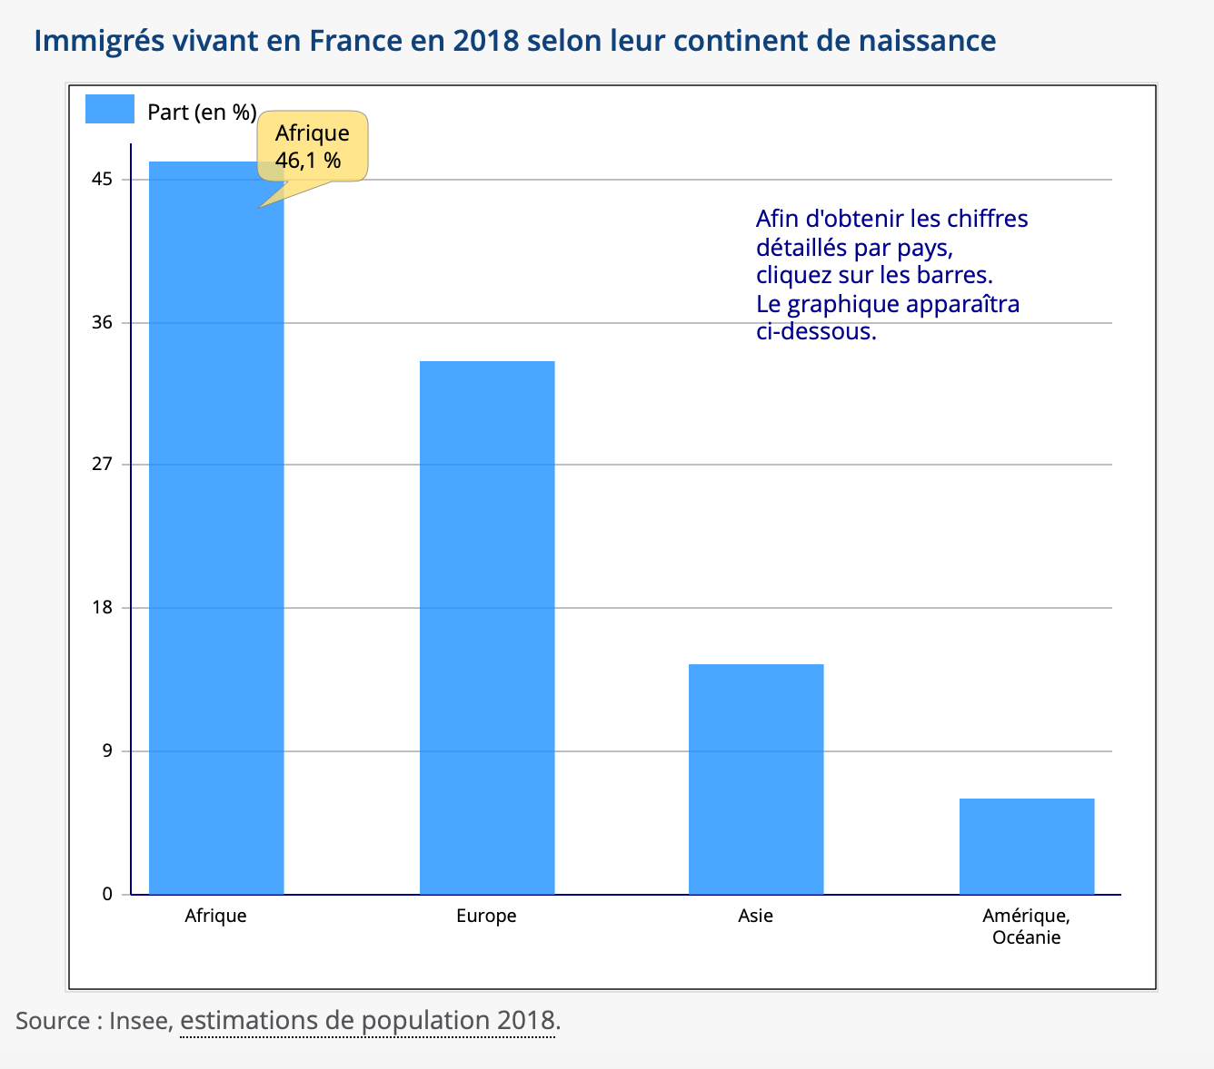
24. Les immigrés en France

Slide 25
25. Les réfugiés en France

Slide 26
26. Les motifs d’émigration

Slide 27
27. APD Monde

Slide 28
28. APD France

